Slide 1
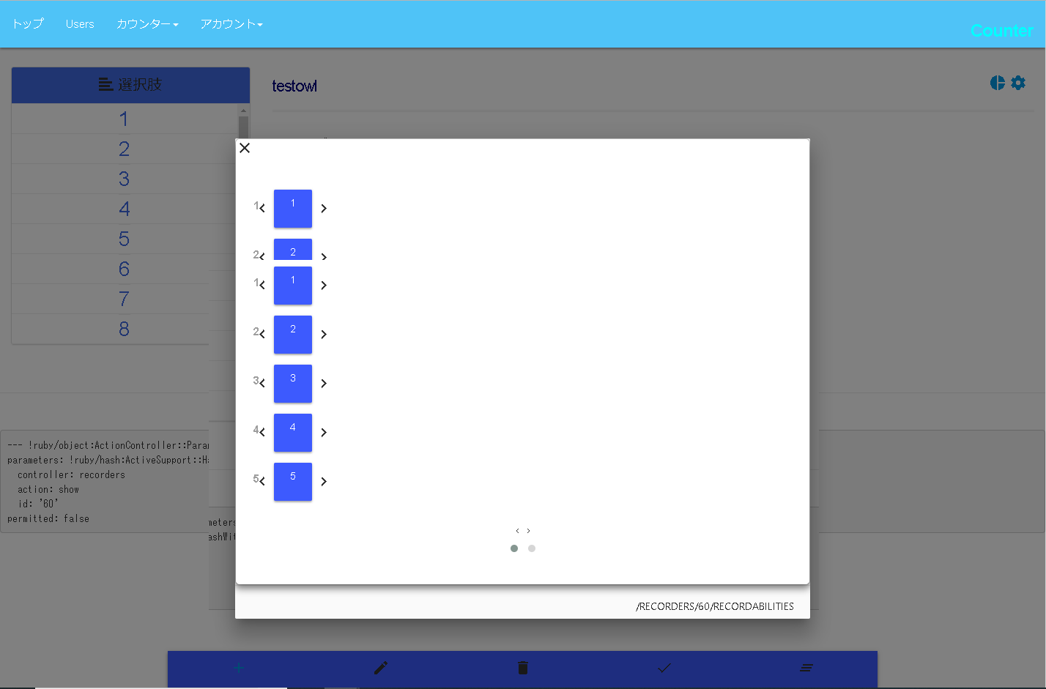

×1
×0
×0
Option1
Option2
Option3
×10
×100
×1000
Option4
Option5
Option10…

Slide 2

×1
×0
×0
Option1
Option2
Option3
×10
×100
×1000
Option4
Option5
Option100…

